Slide 1
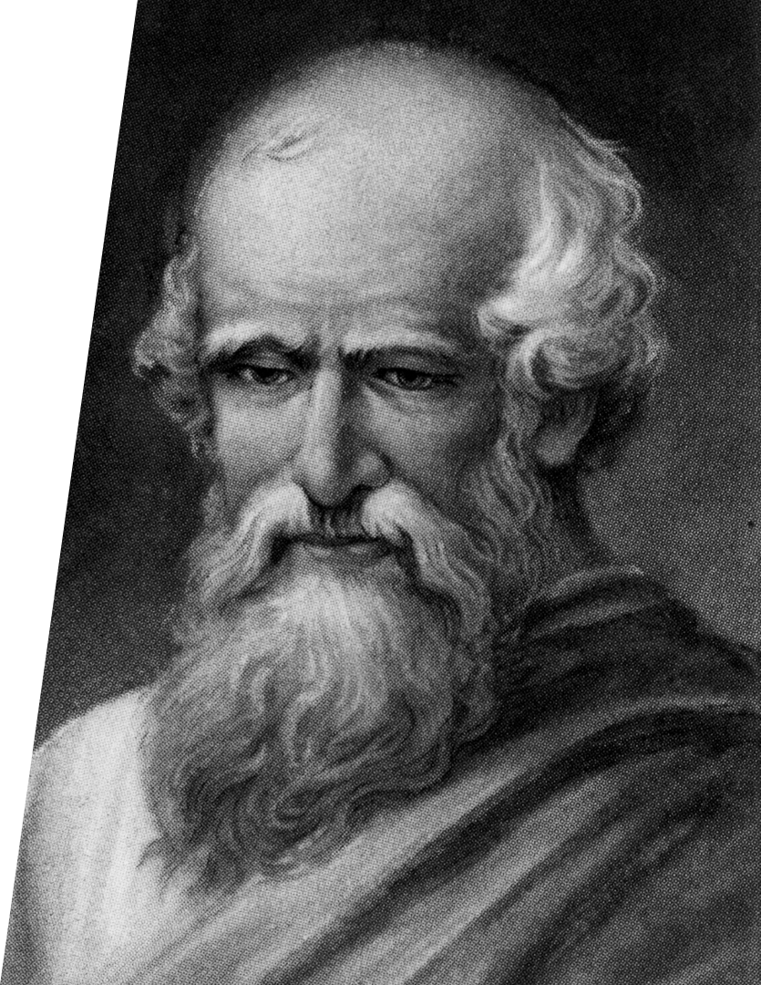
Закон Архимеда. Условия плавания тел
Архимед

Slide 2
Статика жидкостей и газов
Силы давления
силы, с которыми жидкость действует на любую поверхность, граничащую с ней.
Гидростатическое давление
давление жидкости, обусловленное ее весом: p = ρgh.
$$\vec{R}$$
Давление жидкости
такая характеристика состояния жидкости в данном месте, которая не зависит от ориентации площадки в жидкости и величины ее площади.

Slide 3
Выталкивающая сила
Силы давления
Выталкивающая сила (сила Архимеда)
силы, с которыми жидкость действует на любую поверхность, граничащую с ней.
равнодействующая сил давления на тело, погруженное в жидкость или газ.
Гидростатическое давление
давление жидкости, обусловленное ее весом: p = ρgh.
$$\vec{R}$$
Давление жидкости
такая характеристика состояния жидкости в данном месте, которая не зависит от ориентации площадки в жидкости и величины ее площади.

Slide 4
Выталкивающая сила
Равнодействующая сил давления:
Выталкивающая сила (сила Архимеда)
равнодействующая сил давления на тело, погруженное в жидкость или газ.
$${\vec{F}}_{А}={\vec{F}}_{1}+{\vec{F}}_{2}+{\vec{F}}_{3}+{\vec{F}}_{4}+{\vec{F}}_{5}+{\vec{F}}_{6}.$$
$${\vec{F}}_{3}+{\vec{F}}_{4}=\vec{0},$$
$${\vec{F}}_{5}+{\vec{F}}_{6}=\vec{0}$$
— сжимают тело.
Модуль силы давления, действующей на верхнюю и нижнюю грани тела:
$$h_{1}$$
$${\vec{F}}_{1}$$
$$F_{1}=ρ_{ж}gh_{1}S,$$
$$F_{2}=ρ_{ж}gh_{2}S.$$
$${\vec{F}}_{1}$$
$$h_{2}$$
$${\vec{F}}_{3}$$
$${\vec{F}}_{5}$$
$${\vec{F}}_{4}$$
$${\vec{F}}_{6}$$
$$F_{A}=F_{2}−F_{1}=ρ_{ж}gS\left(h_{2}−h_{1}\right)$$
$$=ρ_{ж}gSh.$$
.
.
$${\vec{F}}_{A}$$
$$h$$
$${\vec{F}}_{A}$$
$$O$$
$$O$$
$${\vec{F}}_{2}$$
$${\vec{F}}_{2}$$
Выталкивающая сила
$$F_{A}=ρ_{ж}gV_{т}.$$
вид спереди
вид сбоку

Slide 5
Закон Архимеда
$$F_{A}=ρ_{ж}gV_{т}$$
— выталкивающая сила.
Равнодействующая сил давления:
Выталкивающая сила (сила Архимеда)
равнодействующая сил давления на тело, погруженное в жидкость или газ.
$${\vec{F}}_{А}={\vec{F}}_{1}+{\vec{F}}_{2}+{\vec{F}}_{3}+{\vec{F}}_{4}+{\vec{F}}_{5}+{\vec{F}}_{6}.$$
$${\vec{F}}_{3}+{\vec{F}}_{4}=\vec{0},$$
$${\vec{F}}_{5}+{\vec{F}}_{6}=\vec{0}$$
— сжимают тело.
Закон Архимеда
Модуль силы давления, действующей на верхнюю и нижнюю грани тела:
$$h_{1}$$
на тело, погруженное в жидкость (газ), действует выталкивающая сила, равная весу жидкости (газа) в объеме погруженной части тела, направленная вертикально вверх и приложенная в центре давления.
$$F_{1}=ρ_{ж}gh_{1}S,$$
$$F_{2}=ρ_{ж}gh_{2}S.$$
$$h_{2}$$
.
.
$$F_{A}=F_{2}−F_{1}=ρ_{ж}gS\left(h_{2}−h_{1}\right)$$
$$=ρ_{ж}gSh.$$
$${\vec{F}}_{A}$$
$$h$$
$${\vec{F}}_{A}$$
$$O$$
$$O$$
Выталкивающая сила
$$F_{A}=ρ_{ж}gV_{т}.$$
вид спереди
вид сбоку

Slide 6
Закон Архимеда
Выталкивающая сила (сила Архимеда)
равнодействующая сил давления на тело, погруженное в жидкость или газ.
Закон Архимеда
на тело, погруженное в жидкость (газ), действует выталкивающая сила, равная весу жидкости (газа) в объеме погруженной части тела, направленная вертикально вверх и приложенная в центре давления.

Slide 7
Закон Архимеда
Выталкивающая сила (сила Архимеда)
Закон Архимеда
равнодействующая сил давления на тело, погруженное в жидкость или газ.
на тело, погруженное в жидкость (газ), действует выталкивающая сила, равная весу жидкости (газа) в объеме погруженной части тела, направленная вертикально вверх и приложенная в центре давления.
Закон Архимеда
на тело, погруженное в жидкость (газ), действует выталкивающая сила, равная весу жидкости (газа) в объеме погруженной части тела, направленная вертикально вверх и приложенная в центре давления.
В состоянии невесомости выталкивающая сила не действует.

Slide 8
Плавание тел
Условия плавания тел
Тело тонет:
1) тело тонет, если равнодействующая силы тяжести и архимедовой силы направлена вниз;
$${\vec{F}}_{A}<m\vec{g};$$
$$ρ_{ж}<ρ_{т}.$$
Тело плавает внутри жидкости:
2) тело плавает внутри жидкости, если равнодействующая силы тяжести и архимедовой силы равна нулю;
$${\vec{F}}_{A}=m\vec{g};$$
$$ρ_{ж}=ρ_{т}.$$
3) тело плавает на поверхности жидкости, если равнодействующая архимедовой силы и силы тяжести направлена вверх.
Тело плавает на поверхности:
$${\vec{F}}_{A}>m\vec{g};$$

Slide 9
Плавание тел
Условия плавания тел
Тело тонет:
1) тело тонет, если равнодействующая силы тяжести и архимедовой силы направлена вниз;
$${\vec{F}}_{A}<m\vec{g};$$
$$ρ_{ж}<ρ_{т}.$$
Тело плавает внутри жидкости:
2) тело плавает внутри жидкости, если равнодействующая силы тяжести и архимедовой силы равна нулю;
$${\vec{F}}_{A}=m\vec{g};$$
$$ρ_{ж}=ρ_{т}.$$
3) тело плавает на поверхности жидкости, если равнодействующая архимедовой силы и силы тяжести направлена вверх.
Тело плавает на поверхности:
$${\vec{F}}_{A}>m\vec{g};$$
$$ρ_{ж}>ρ_{т}.$$

Slide 10
Плавание тел
Условия плавания тел
Тело тонет:
1) тело тонет, если равнодействующая силы тяжести и архимедовой силы направлена вниз;
$${\vec{F}}_{A}<m\vec{g};$$
$$ρ_{ж}<ρ_{т}.$$
Тело плавает внутри жидкости:
2) тело плавает внутри жидкости, если равнодействующая силы тяжести и архимедовой силы равна нулю;
$${\vec{F}}_{A}$$
$${\vec{F}}_{A}=m\vec{g};$$
$$ρ_{ж}=ρ_{т}.$$
3) тело плавает на поверхности жидкости, если равнодействующая архимедовой силы и силы тяжести направлена вверх.
Тело плавает на поверхности:
$$m\vec{g}$$
$$m\vec{g}$$
$${\vec{F}}_{A}>m\vec{g};$$
$$ρ_{ж}>ρ_{т}.$$

Slide 11
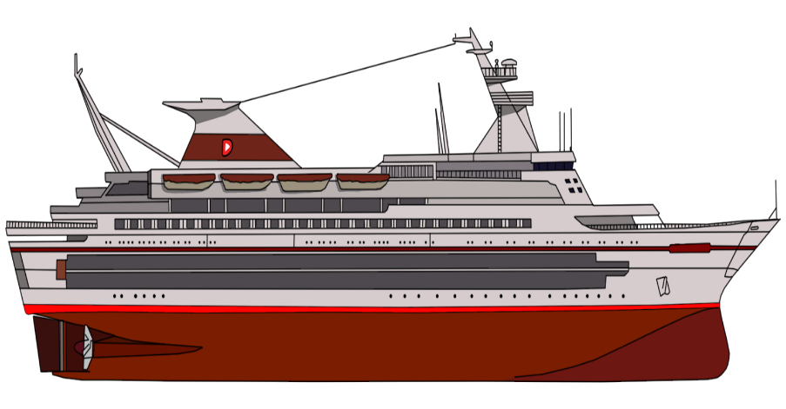
Плавание тел
Предельная осадка судна
$$m_{гр}=m_{в}−m$$
— грузоподъемность судна.
максимальная глубина, на которую может погружаться судно в воду.
Ватерлиния
красная линия на борту судна, указывающая наибольшую допустимую осадку судна.
Водоизмещение судна (m_{в})
масса воды в погруженном до ватерлинии объеме судна.

Slide 12
Плавание тел
Предельная осадка судна
$$m_{гр}=m_{в}−m$$
— грузоподъемность судна.
максимальная глубина, на которую может погружаться судно в воду.
Ватерлиния
красная линия на борту судна, указывающая наибольшую допустимую осадку судна.
Водоизмещение судна (m_{в})
масса воды в погруженном до ватерлинии объеме судна.

Slide 13
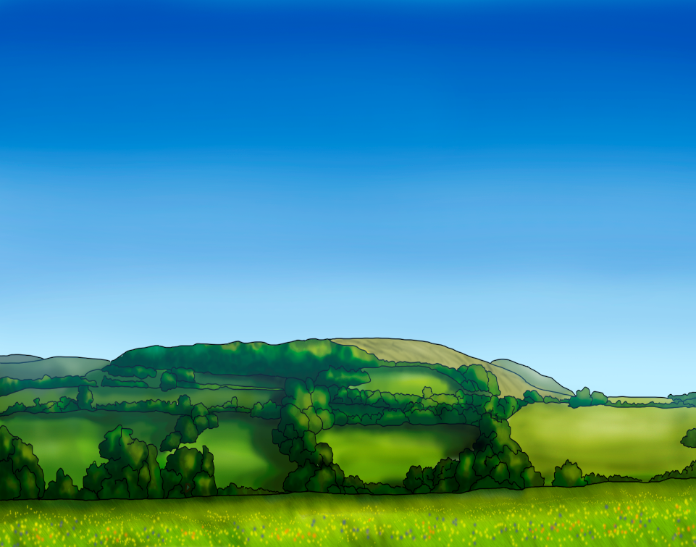
Воздухоплавание
Закон Паскаля
жидкость (газ) передает производимое на нее поверхностными силами внешнее давление по всем направлениям без изменения.
Закон Архимеда
на тело, погруженное в жидкость (газ), действует выталкивающая сила, равная весу жидкости (газа) в объеме погруженной части тела, направленная вертикально вверх и приложенная в центре давления.

Slide 14
Закон Архимеда. Условия плавания тел

Slide 15
$$h_{1}$$
$$h_{2}$$
.
.
$${\vec{F}}_{A}$$
$$h$$
$${\vec{F}}_{A}$$
$$O$$
$$O$$
вид спереди
вид сбоку

Slide 16
Закон Архимеда
Выталкивающая сила (сила Архимеда)
равнодействующая сил давления на тело, погруженное в жидкость или газ.
Закон Архимеда
на тело, погруженное в жидкость (газ), действует выталкивающая сила, равная весу жидкости (газа) в объеме погруженной части тела, направленная вертикально вверх и приложенная в центре давления.

Slide 17
Закон Архимеда
Выталкивающая сила (сила Архимеда)
равнодействующая сил давления на тело, погруженное в жидкость или газ.
Закон Архимеда
на тело, погруженное в жидкость (газ), действует выталкивающая сила, равная весу жидкости (газа) в объеме погруженной части тела, направленная вертикально вверх и приложенная в центре давления.

